Slide 1
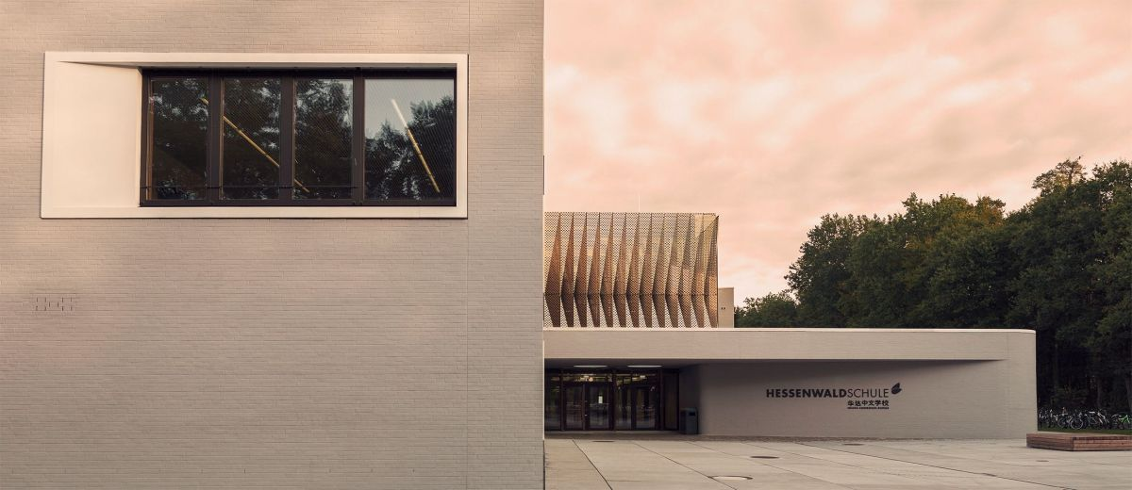
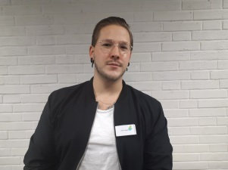
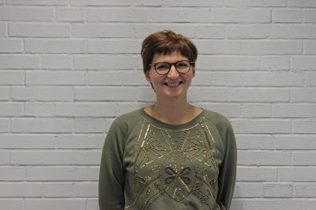
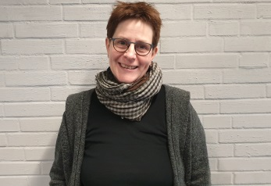
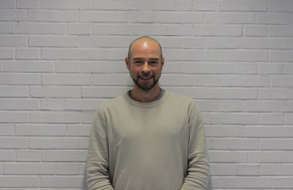
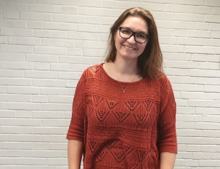
Jugendsozialarbeit an der Hessenwaldschule
Anna Krutsch
Daniela Blecher
Sören Meisterjahn
Benjamin Keppel
Veronika Kotz
Kontaktdaten
Kontaktdaten
Kontaktdaten
Kontaktdaten
Kontaktdaten
An der Hessenwaldschule gibt es derzeit fünf Sozialpädagogen*innen, wobei sich eine Sozialpädagogin im Anerkennungsjahr befindet. Die Hessenwaldschule hat sowohl mit der Stadt Weiterstadt als auch mit dem Landkreis Darmstadt–Dieburg eine Kooperationsvereinbarung getroffen. In dieser sind Ziele und Inhalte für ein gemeinsames Arbeiten im Sinne der Kinder und Jugendlichen festgehalten worden. Die Sozialpädagogen*innen arbeiten konzeptionell jahrgangsbezogen und begleiten die Jahrgänge durchgehend von der fünften bis zur siebten Klasse. Der Ganztagsbereich wird durch verschiedenen pädagogischen Angebote unterstützt.
Was ist Schulsozialarbeit?
"Unter Schulsozialarbeit wird (…) ein Angebot der Jugendhilfe verstanden, bei dem sozialpädagogische Fachkräfte kontinuierlich am Ort Schule tätig sind und mit Lehrkräften auf einer verbindlich vereinbarten und gleichberechtigten Basis zusammenarbeiten, um junge Menschen in ihrer individuellen, sozialen, schulischen und beruflichen Entwicklung zu fördern, dazu beizutragen, Bildungsbenachteiligungen zu vermeiden und abzubauen, Erziehungsberechtigte und LehrerInnen bei der Erziehung und dem erzieherischen Kinder- und Jugendschutz zu beraten und zu unterstützen sowie zu einer schülerfreundlichen Umwelt beizutragen. Zu den sozialpädagogischen Angeboten und Hilfen der Schulsozialarbeit gehören insbesondere die Beratung und Begleitung von einzelnen SchülerInnen, die sozialpädagogische Gruppenarbeit, die Zusammenarbeit mit und Beratung der LehrerInnen und Erziehungsberechtigten, offene Gesprächs-, Kontakt- und Freizeitangebote, die Mitwirkung in Unterrichtsprojekten und in schulischen Gremien sowie die Kooperation und Vernetzung mit dem Gemeinwesen."
(Karsten Speck, 2006).

Slide 2
Sören Meisterjahn
Telefon: 06150 – 974628
Handy: 0175 – 1976045
Email: sören.meisterjahn@weiterstadt.de
Erreichbarkeit: Mo, Mi – Do
Begleitung des Jahrgangs 6
Skateboard AG
Teilnahme und Begleitung der Jahrgangssprecherkonferenz
Durchführung des Moduls Arbeitslehre (AL) im Fach STARK Jahrgang 6
Mitglied im Gremium Ernährungsrat

Slide 3
Daniela Blecher
Telefon: 06150 – 974628
Handy: 0175 – 1976427
Email: daniela.blecher@weiterstadt.de
Erreichbarkeit: Mo – Do
Begleitung des Jahrgangs 5
Durchführung des Moduls Arbeitslehre (AL) im Fach STARK
Mitglied im Gremium Ganztag

Slide 4
Anna Krutsch
Telefon: 06150 – 974628
Handy: 0151 – 12259552
Email: a.krutsch@ladadi.de
Erreichbarkeit: Di – Fr
Begleitung des Jahrgangs 7
Begleitung und Betreuung der Schülervertretung
Betreuung „Runder Tisch“
Soziales Lernen in der Intensivklasse
Durchführung des Moduls Arbeitslehre (AL) im Fach STARK
Mitglied im Gremium Kulturschule

Slide 5
Benjamin Keppel
Telefon: 06150 – 974617
Email: b.keppel@hws.schule
b.keppel@schule.ladadi.de
Erreichbarkeit: Mo – Fr
Ganztagskoordination
Verantwortlich für die Nachmittagsbetreuung
Durchführung der Berufsorientierung
Bildung und Teilhabe
Durchführung des Fachs Ästhetische Bildung (ÄB) im Bereich Choreografischer Tanz
Mitglied im Gremium Ganztagssteuergruppe

Slide 6
Veronika Kotz
Telefon: 06150 – 974628
Handy: 0175 – 8271937
Email: v.kotz@ladadi.de
Erreichbarkeit: Mo und Di, Do und Fr
Betreuung und Durchführung des Projekts „Stark für den Tag“
Begleitung in der Frühbetreuung
Begleitung Soziales Lernen in der Intensivklasse
Begleitung des Moduls Arbeitslehre (AL) im Fach STARK
Mitglied im Gremium Kulturschule

